Slide 1
网上练习系统
编程练习系统学生入口
http://ctec-swjtu-edu-cn-s.vpn.swjtu.edu.cn:8118/train
请使用Google Chrome或Firefox浏览器访问
学生登录系统完成练习，获得积分和金币等，可查看排行榜等。

Slide 2
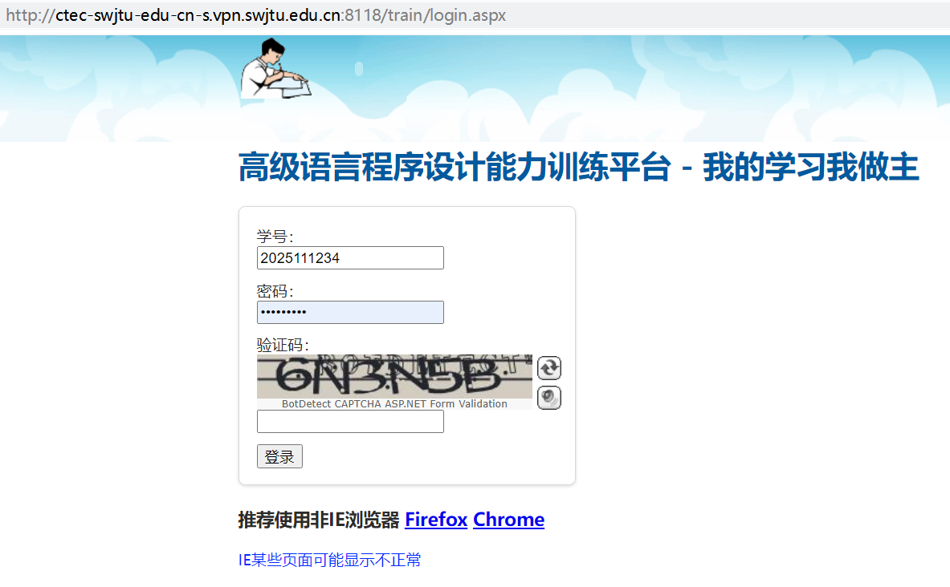

Slide 3
学生做题最大的困惑是什么？怎么应对？
有部分题目学生的答案是正确的，但他(她)们反复提交多次仍不能通过运行评判，得不到相应分数。
(1) 学生可通过支付高额金币看答案；
(2) 通过QQ将题目和代码发给教师评判；
(3) 遗憾放弃该题得分，转而完成其它题目(相关代码量会被正确统计，但得分为0或很低得分)
学生编程练习题有难度区别吗？
有5级难度，1级相当于简单基本题，2-3级为中等难度，4-5级为高难度（可能达到ACM竞赛题难度水平）；
绝大部分题目为1-3级难度。

Slide 4
学生练习机器怎样打分？
每题有规定的完成时间 (比如：设置为120分钟之内完成), 在规定的完成时间内完成，可得基础分10分+难度等级分(1-5分）；超时完成的，基础分相应扣减；500分大致相当于通过了50道程序设计题！
学生练习金币是什么？
有学生做题成功的奖励，完成越多，金币越多。金币可用于看编程题的标准答案。
C语言编译系统推荐哪些？
Visual C++(2012以前版本); Code::Blocks; Dev C++

Slide 5
学生练习和考试代码怎样录入和提交？
在浏览器里录入或从本地编译环境里粘贴。在浏览器录入代码时，每次键入都会实时存储到后台（即后台代码不会丢失）。浏览器直接录入，若编译有错，后台返回信息较少。
练习和考试动态运行评判的编译限制有什么？
纯C语言（不支持任何C++特性）；
存储分配等有一定限制（一般足够用）；
学生练习提交代码后，较长时间没有响应怎么办？
考虑网络故障；
注销后，再次登录试试。

